Slide 4
MAGFLAN CURCUMINA combina em apenas uma cápsula o mineral MAGNÉSIO com substâncias bioativas como a CURCUMINA, COLÁGENO TIPO II não desnaturado e o ÁCIDO HIALURÔNICO.
Nutrientes importantíssimos para a manutenção da SAÚDE DAS ARTICULAÇÕES. A sinergia desses nutrientes colabora para a melhor flexibilidade do corpo, pois contribui com a hidratação, manutenção e maior resistência do tecido articular, minimizando possíveis processos inflamatórios.

Slide 5
AUXILIA NA FUNÇÃO ARTICULAR
O COLÁGENO utilizado no Magflan Curcumina é o do tipo II, o colágeno específico para articulação. Ele está em sua forma in natura (não desnaturado) o que preserva sua ação biológica promovendo melhores resultados.

Slide 6
MAIS FLEXIBILIDADE SEM DESCONFORTO
O MAGNÉSIO, está envolvido em várias reações bioquímicas no organismo, sendo essencial para a SAÚDE ÓSSEA e MUSCULAR. O magnésio promove o RELAXAMENTO muscular evitando a ocorrência de cãibras, contribuindo na MANUTENÇÃO e RESTAURAÇÃO das células da CARTILAGEM, e na RESISTÊNCIA e FORTALECIMENTO das fibras musculares.
As propriedades viscoelásticas do líquido sinovial, devido ao ÁCIDO HIALURÔNICO, exercem uma função no estado da articulação saudável ou patológica. A viscoelasticidade diminuída do líquido sinovial aumenta a susceptibilidade da cartilagem às lesões por sobrecarga.

Slide 7
AUXILIA NA DIMINUIÇÃO INFLAMAÇÃO NAS ARTICULAÇÕES
A CÚRCUMA por sua vez, reduz dores musculares, MELHORA a capacidade de recuperação do músculo e PREVINE lesões e inflamações.
Baseado em estudos a CURCUMINA, o principal ativo da cúrcuma longa, possui POTENTE ação anti-inflamatória e antioxidante. Que ocorre pela regulação de diferentes moléculas e vias de sinalização.

Slide 8
AUXILIA NA RECUPERAÇÃO DAS ARTICULAÇÕES
AUXILIA EM MOVIMENTOS SEM DORES
AUXILIA NA RECUPERAÇÃO EM PROCESSOS INFLAMATÓRIOS
PROMOVE MAIOR FLEXIBILIDADE E MOVIMENTO CORPORAL
PRESERVA AS FUNÇÕES ARTICULARES
MAIS FLEXIBILIDADE SEM DESCONFORTO

Slide 9
Magflan Curcumina é ideal para auxiliar na recuperação de pessoas que estão com processo inflamatório nas articulações. Indicado para homens e mulheres acima de 19 anos, que buscam por suplementação para auxiliar na preservação das funções articulares e na melhor funcionalidade motora do corpo.
Produto não indicado para gestantes, lactantes e crianças. Nesses casos buscar orientação de médico, farmacêutico ou nutricionista.
Adultos, ingerir 1 (uma) cápsula do produto ao dia.

Slide 10
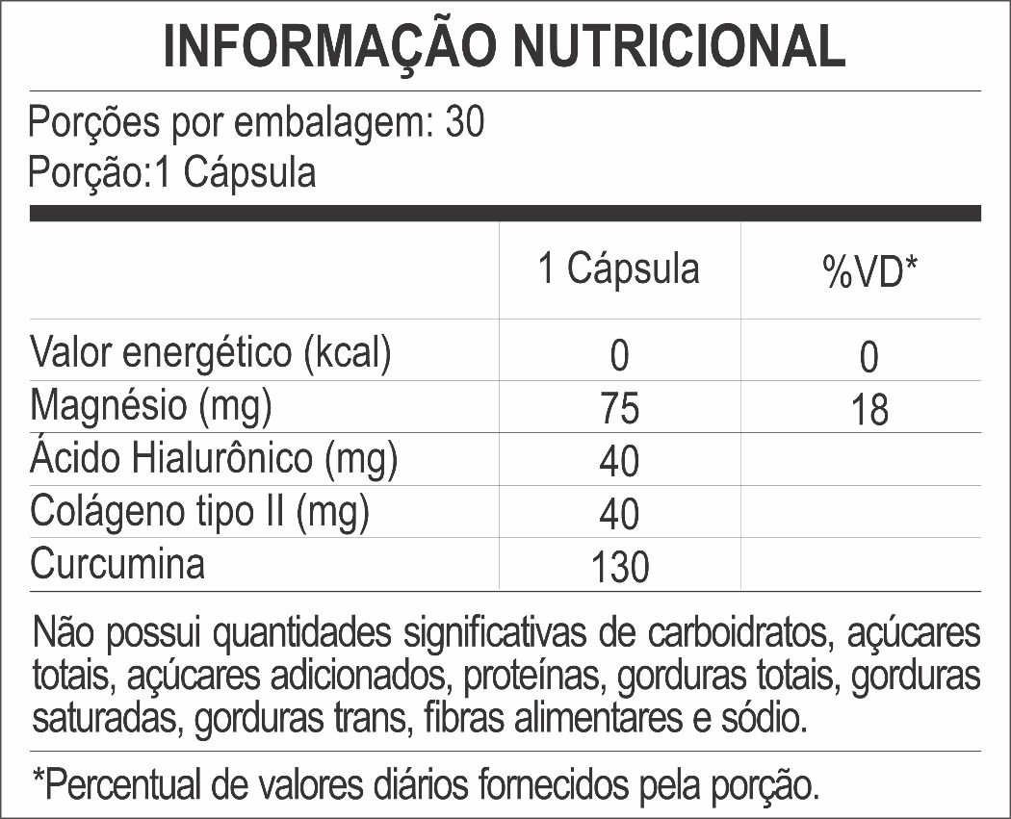
Embalagem com frasco de 30 cápsulas.
Ingredientes: Bisglicinato de Magnésio, Extrato de rizomas de cúrcuma longa, Hialuronato de sódio obtido pela fermentação de Streptococcus Zooepidemicus, Colágeno tipo II não hidrolisado. Celulose microcristalina e Antiumectante Dióxido de silício. Composição da Cápsula: Gelatina, Corantes INS 110, 122, 133, 104 e 171. NÃO CONTÉM GLÚTEN. NÃO CONTÉM LACTOSE. COLORIDO ARTIFICIALMENTE.

Slide 11
www.Biofhitus.com.br
@biofhitus
Facebook.com/Biofhitus

